Slide 1


Ілияс Жансүгіров

Slide 2
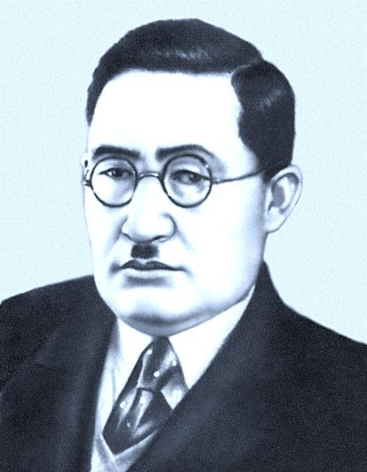
Өмірбаяны
Ілияс Жансүгіров (5 мамыр 1894 жыл, Алматы облысы Ақсу ауданы - 1938 жыл) — ақын ,қоғам қайраткері. Алғашында өз әкесінен, ауыл молдаларынан сауат ашқан. Қарағаш ауылында жәдитше бастауыш мектепті бітіреді. Болашақ ақынның бұдан соңғы біраз уақыты ауылда өтеді.
1919 жылы. Ташкенттегі екі жылдық мұғалімдік курсқа түседі.
Оны бітірген соң өз ауылында мұғалім болып, кейін «Тілші» газетінде қызмет атқарады.

Slide 3
1922 жылыВерныйдағы (Алматыдағы) Қазақ ағарту институтының меңгерушілігіне тағайындалады.
1925 жылы Мәскеудегі Журналистика институтына оқуға түсіп;
1928 жылы бітіріп шыққан соң, «Еңбекші қазақ» газетіне қызметке жіберіледі. Жансүгіров шығармалық жұмыспен қатар Қазақстан Жазушылар одағын ұйымдастыру ісіне де белсене қатысқан.
Бұрынғы ҚазАПП (1926) таратылған соң 1932 жылы Жазушылар одағын ұйымдастыру комиссиясының төрағасы болып сайланып;
1934 жылы өткен 1-съезге дейін қызмет істейді. Съезде Қазақстан жазушылар одағының алғашқы төрағасы болып сайланды.

Slide 4
1934–1937 жылдары Қазақ саяси баспасының редакторы, сонымен бір мезгілде;
1933–1936 жылдары Қазақ АКСР-і ОАК-нің мүшесі болды.
1937 жылы жалған саяси айыппен тұтқындалады.
1938 жылы ату жазасына кесілген.
1958 жылы ақталды.

Slide 5
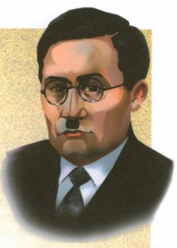
Еңбектері
Жансүгіров өлең жазуды 1912 жылы бастаған. Оның «Балдырған», «Қызыл жалау» атты өлең дәптерлері кейін, 1957 жылы Ұлттық кітапханадан табылды. Жансүгіровтың баспа бетін көрген алғашқы туындылары – «Сарыарқаға», «Тілек» деген өлеңдері. Бұлар 1917 жылы Семейде шығып тұрған «Сарыарқа» газетінде жарияланған.

Slide 6
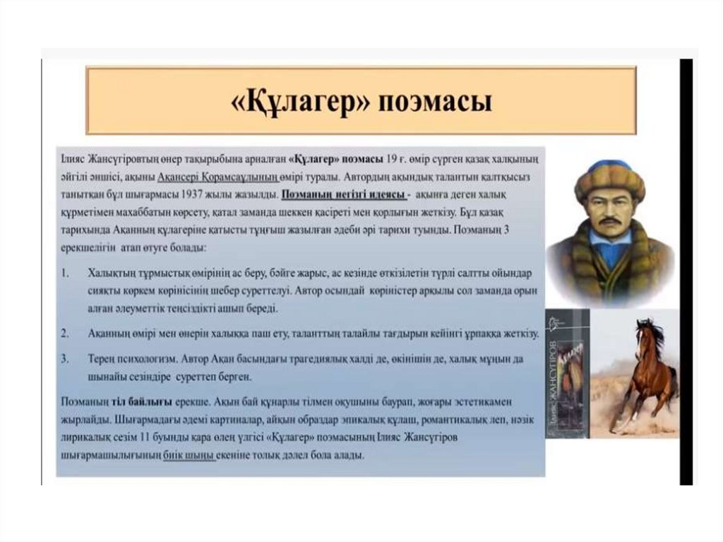

Slide 7
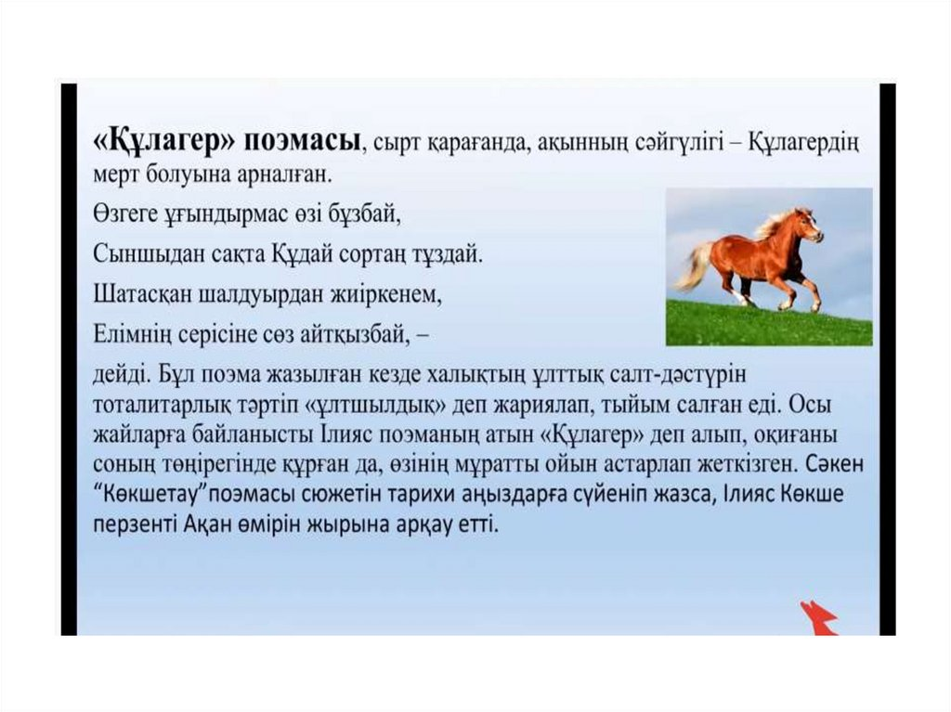

Slide 8


Slide 9
1923 жылы «Сана» журналында «Мерген Бөкен» әңгімесі басылып шықты. Осыдан соң Жансүгіров өлеңдері «Тілші», «Ақжол», «Кедей еркі» газеттерінде жиі жарияланып жүрді. Осыдан былай қарай Жансүгіров халқына қаламы ұшталған, терең ойлы, талантты ақын ретінде мәшhүр болды.
Жансүгіров шығармаларының бастау алар арнасы – қазақ халқының бай ауыз әдебиеті, Абай поэзиясы, орыс және дүние жүзі әдебиетінің озық үлгілері. Оның шығармалары сан салалы, көп қырлы.

Slide 10
Жансүгіров халықтың бай фольклорын жинасуға, оның озық үлгілерін халық игілігіне айналдыруға, басылып кітап болып шығуына үлкен үлес қосқан. Олардың озық үлгілерін өзі жазған мектеп оқулықтары мен хрестоматияларына енгізіп, мектеп оқушыларының халықтық тарихынан, өткен өмірінен хабардар болуына зер салған. Жансүгіров әдебиет сынына да араласып, әдеби көркем сын жанрының дамуына ат салысты.

Slide 11
Ол А.С.Пушкиннің, М.Ю.Лермонтовтың, Н.А Некрасовтың, Максим Горькийдің, Генрих Гейне мен Виктор Гюгоның, Ғ.Тоқайдың, К.Лахутидің шығармаларын қазақ тіліне аударып, қазақ әдебиетінің әлем әдебиетімен байланысын кеңейтті. 1936 жылы А.С.Пушкиннің 100-жылдығына Ілияс Жансүгіров «Евгений Онегин» романын аударып өзінің кітабына еңгізген. Бірақ соғыс жылдары ол роман басқа кісінің атымен шығыпты. Ілияс Жансүгіров ақталғаннан кейін оның туыстары соттасып сол романды Ілияс Жансүгіров аударғанын дәлелдеді.

Slide 12
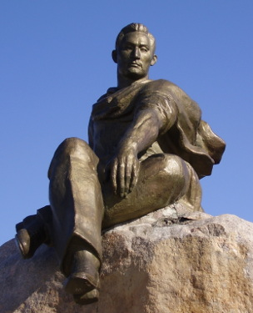
Есте қалдыру
Республикада бірнеше мектеп, көше, аудан, шаруашылыққа, Талдықорған қаласындағы Жетісу Мемлекеттік университетіне оның есімі берілген. Сол қалада ақынның өмірі мен шығармашылығына арналған әдеби-мемориалдық мұражай жұмыс істейді.

Slide 13




Қазақ әдебиетіндегі орны
Ілияс Жансүгіров қазақ әдебиетінің барлық жанрларында қалам тартып, елеулі туындылар берген әмбебап дарын. Әсіресе ол өзінің аса қуатты суреткерлік талантын поэзия жанрында көрсетіп, күллі қазақ әдебиетінің мақтанышына айналған туындылар берді.

Slide 14
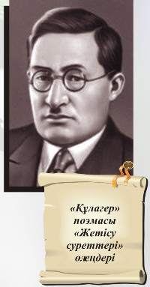
Ілияс әдебиетке халық фольклоры дәстүрінен, аз оқуымен және біршама кештеу - 20-жылдардың басында келді. Бірақ ол сол кездің өзінде халық өмірін жетік білетін, қазақ тілінің байлығын тамаша меңгерген бозбала еді. Өте қабілеттілігі мен ізденгіштігінің, жігерлілігінің және жаңадан құрылып жатқан қоғамның қоңыртөбел ортадан шыққан талапты жастың оқып, білім алуына жылы қабақ танытуының арқасында, ол біршама қысқа уақыттың ішінде тез жетіліп, аршындап алға озды.

Slide 15
Алматы, Ташкент, Мәскеу оқу орындарында жақсы мағынасындағы қомағайлықпен білім алды, өз бетімен де көп оқыды, орыс және әлем классикалық әдебиетін зерттей оқып, үздік туындыларын орыс тілінен қазақшаға аударды. Осы аралықта жазуға да төселіп, қоғамдық жұмыстарға, әдебиет ісіне белсене қатысты. Алғашқы жинағы 1928 жылы 34 жасында жарық көрген Ілияс 5-6 жылдың ішінде қатарынан арындап алға озып, Абайдан кейінгі дәуірдің аса көрнекті ақынына айналды. Прозалық, драматургиялық талантты кесек туындыларын айтпағанда, "Күй", "Күйші", "Құлагер" сияқты классикалық шығармалар тудырды. Ілияс поэзиясы — ойға - қанат, сезімге нәр беретін, ешқашан ескірмейтін, мәңгі жас поэзия.

Slide 16
Қазақтың Абайдан кейінгі замандағы аса дарынды да арынды ақыны Ілияс Жансүгіровті, әдетте, өзі шалқар шабыт, керемет құштарлықпен көсіле жырлаған Ақан серінің Құлагеріне ұқсастырады. Айтты-айтпады, екеуінің дүлдүлдігінде ғана емес, тағдыр-талайында, қайғылы өлімдерінде де ұқсастық бар. Бәйгенің алдын бермейтін қас жүйріктерге ғана тән намыскерлікпен жанын сала зымырап бара жатқан Көктұйғынды омыраулап, кең тыныспен жүйткіп келе жатқан Құла пырақ межелі жер -Жыландысайға еңкейісте, үстіндегі баланың тізгінін босатып, тақымын сәл қымтып қалуы мұң екен, жұлдыздай аға жөнеледі.

Slide 17
Сол сәтте қалтарыстан тап берген қарақшы кер құланы маңдайдан айбалтамен періп өтеді де, қайран тұлпар қара жер қақ айырылғандай гүрс етіп құлап қала береді. Кемеліне келіп, ақындық бәйгесінде арындап алға шыққан шағында Ілияс та тоталитарлық жүйенің құрбаны болып, мұрттай ұшты. Әйтсе де әмбебап дарын айналасы 10 жылда проза мен драматургияда, әсіресе поэзияда әдебиетіміздің алтын қорына жататын айтулы туындылар беріп, артына аса мол көркем мұра қалдырды.

Slide 18
Назарларыңызға рахмет!!!

